Slide 1

TALLER ESTRATEGICO DEL SHELTER CLUSTER AMERICAS
29-30 SEPTIEMBRE 2014
EXPERIENCIAS EN EL SECTOR VIVIENDA EN PERÚ
Arq. Roberto Medina Manrique
Coordinador de Proyectos
PREDES
roberto@predes.org.pe
arquirom@gmail.com

Slide 2


Slide 3
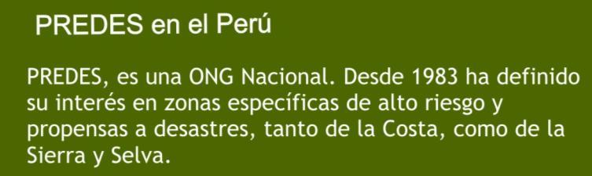
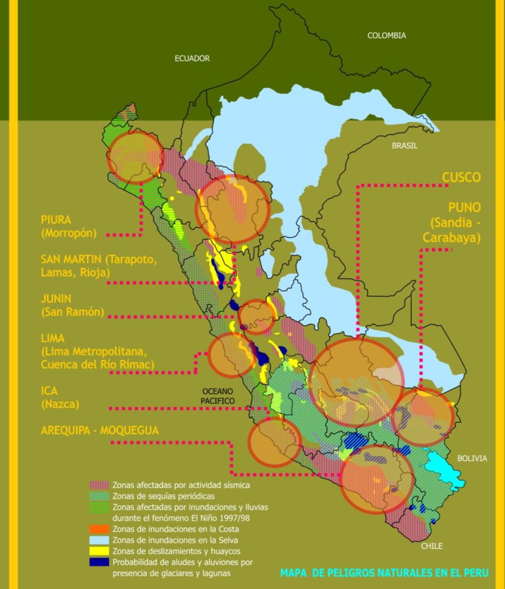

Slide 4
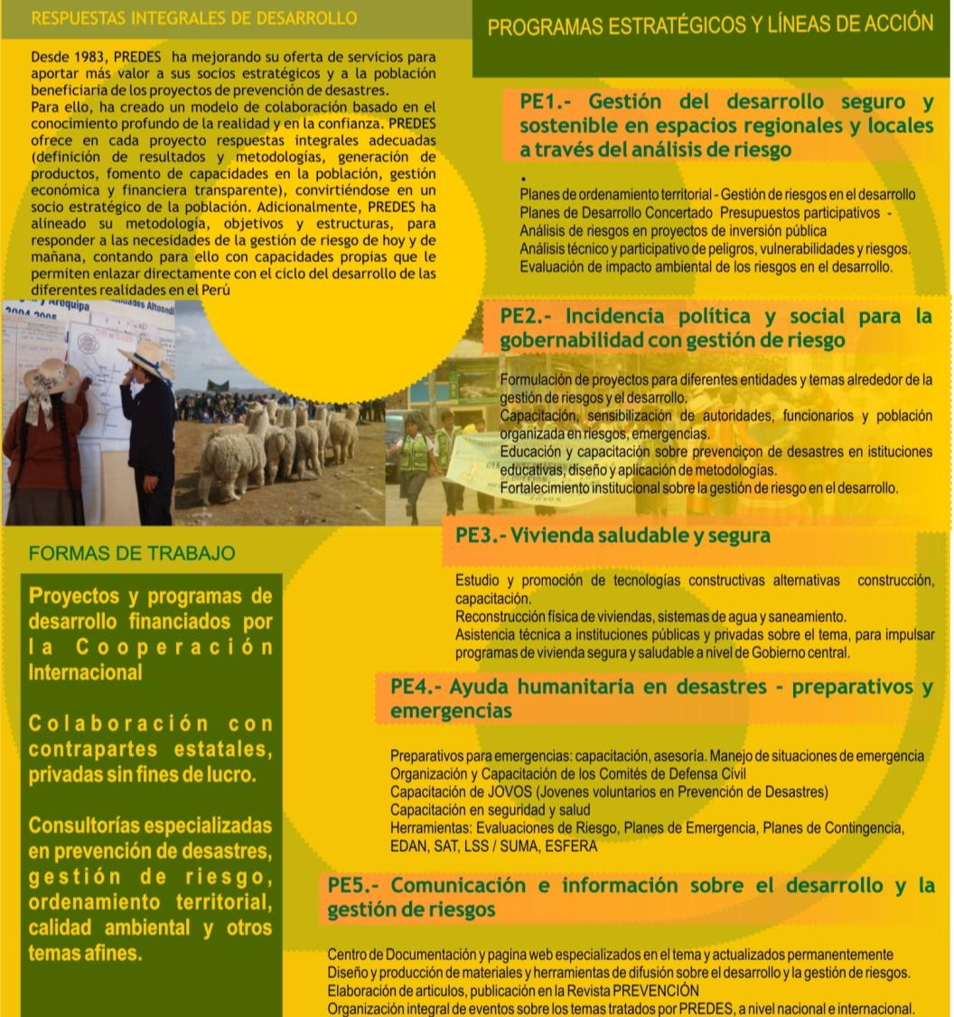

Slide 5
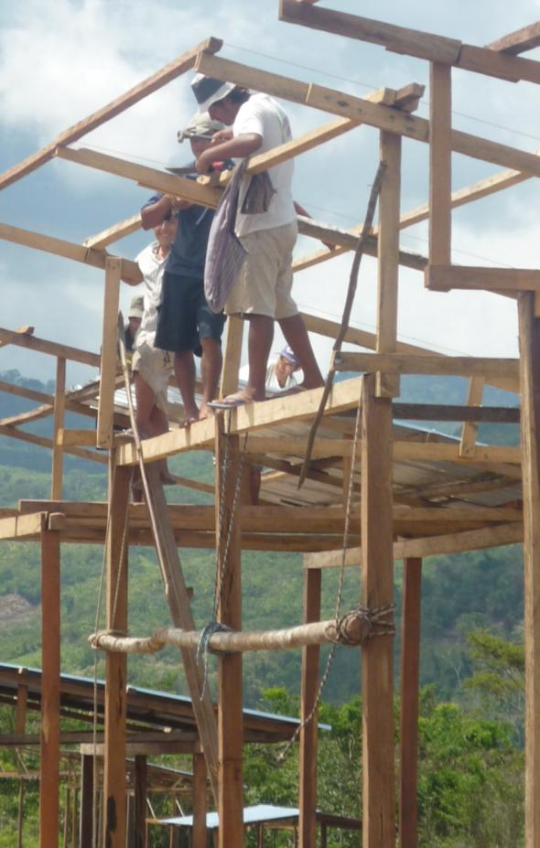
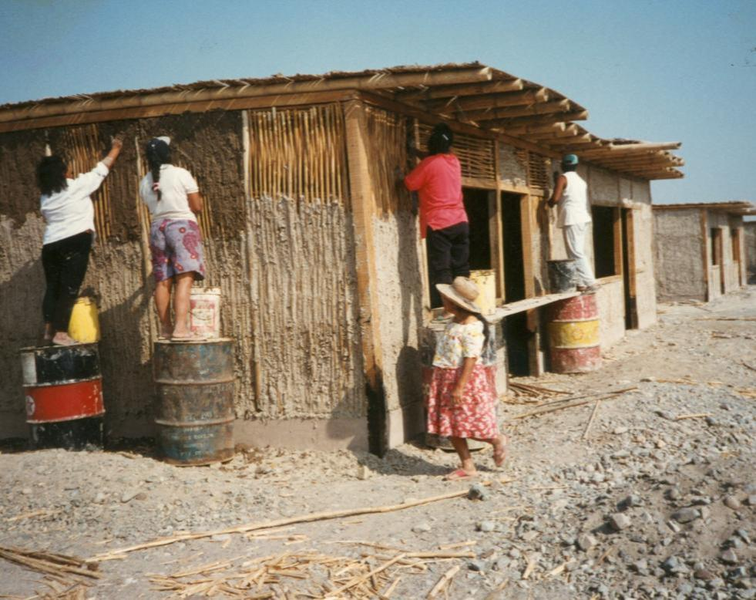

Slide 6
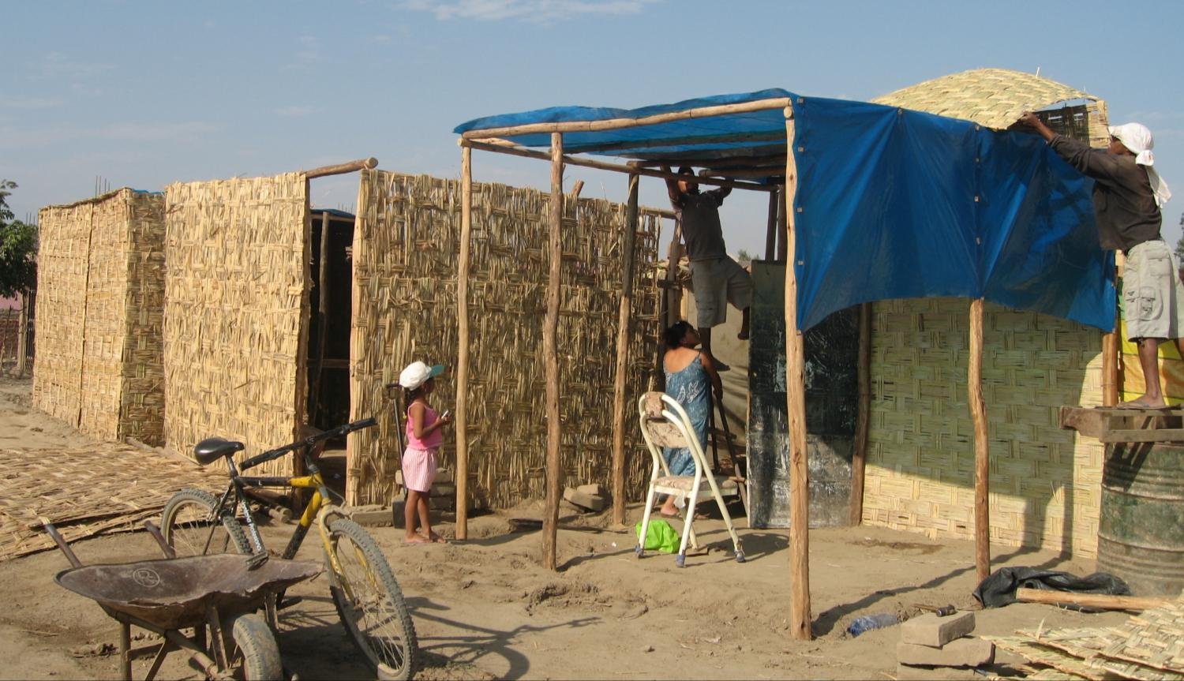

Slide 7
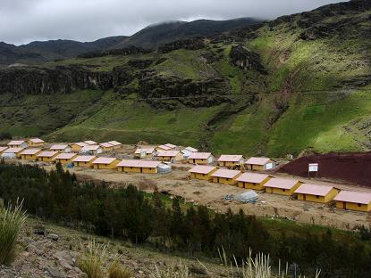
El Programa de Vivienda Rural y el Grupo de
Viviendas Seguras y Saludables

Slide 8












El Grupo de Viviendas Seguras y Saludables (GVSS)
Coalición de instituciones entre ONG nacionales e internacionales, centros de investigación, agencias de cooperación, asociaciones y universidades vinculadas a la problemática de la vivienda rural en el país.

Slide 9
Visión y Misión del GVSS:
Visión: El GVSS es un espacio de diálogo y concertación entre el sector público y la sociedad civil en el tema de la vivienda rural vista desde un enfoque integral de desarrollo sostenible cuyos ejes principales son el derecho al acceso a una vivienda digna, la gestión de riesgos, la equidad de género y el reconocimiento positivo de la diversidad.
Misión: Contribuimos a la generación y difusión de conocimientos (procesos, tecnologías y modelos de trabajo) y promovemos la participación de la sociedad civil, para realizar acciones de incidencia política con la finalidad de mejorar el acceso de viviendas seguras y saludables de poblaciones en situación de vulnerabilidad.

Slide 10
Principales Logros del GVSS:
En todo el ámbito de reconstrucción a causa del sismo de 2007:
6900 familias capacitadas en tecnologías de construcción sismo resistente
368 maestros de obra capacitados en tecnologías de construcción sismo resistente con capacidad para trabajar en el mercado laboral
4600 familias propietarias de viviendas seguras y saludables
A nivel nacional y regional:
Una política nacional de vivienda rural y su Reglamento Operativo aprobada por el Congreso de la República que prioriza la construcción de viviendas en las zonas rurales del país
Una experiencia exitosa de inversión pública que promueve la vivienda rural por parte del Gobierno Regional de Huancavelica

Slide 11
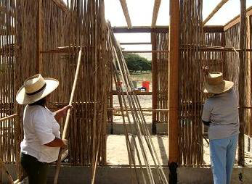
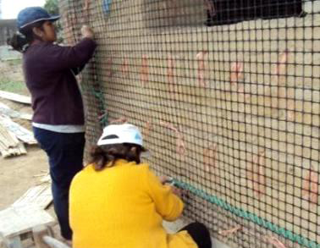
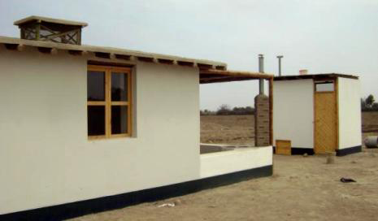
Viviendas sismo resistentes, seguras y saludables de la costa

Slide 12
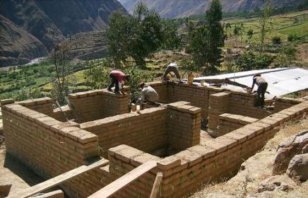
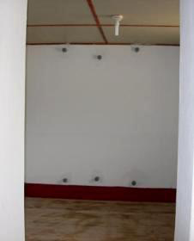
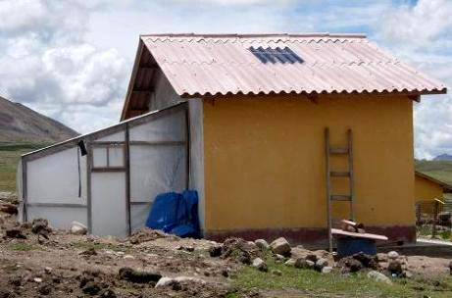
Viviendas sismo resistentes, seguras y saludables de la sierra

Slide 13
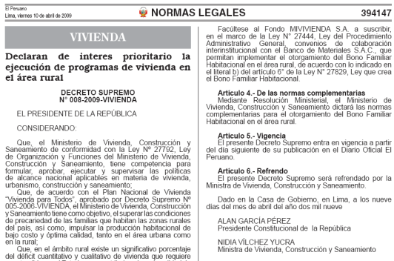
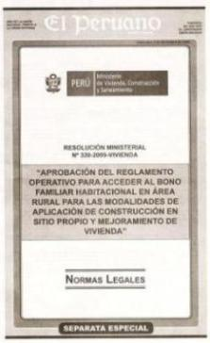
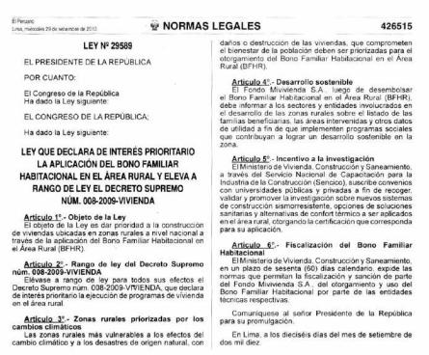
Incidencia política
Decreto Supremo 008-2009-Vivienda
Se prioriza la construcción de viviendas rurales
Reglamento Operativo RM 320-2009-Vivienda
Ley 29589 de
Vivienda Rural

Slide 14
Experiencias en programas de Albergues y Viviendas
Centro de Estudios y Prevenciòn de Desastres

Slide 15
Componentes
1.- Línea de Base
2.- Evaluación del riesgo
3.- Talleres –
De plan local de gestión de riesgos (hoy PPRRD)
De diseño participativo de viviendas
De operarios
De mantenimiento de viviendas
4.- Constitución del Comité de Defensa Civil (ahora Plataforma de Gestión de Riesgos)
5.-Construcción de módulos de vivienda, locales comunales y aulas a través de faenas y compromisos de la población
6.- Guía de construcción
7.- Plan Local de Gestión de Riesgos de Desastres (hoy PPRRD)
8.- Visibilidad y sistematización del proyecto

Slide 16
Enfoques que debemos considerar
Los desastres no son naturales… ocurren por que hay elementos vulnerables, expuestos a la influencia de fenómenos peligrosos
No todo fenómeno natural produce desastres
Hay fenómenos naturales cuya ocurrencia es beneficiosa
Muchos desastres se deben mas a la acción humana que a la propia naturaleza

Slide 17
Enfoques que debemos considerar
Los desastres si avisan …. son el resultado de procesos sociales y ambientales que se pueden percibir y corregir oportunamente.
Los desastres se pueden evitar ….. Si conocemos y manejamos nuestros riesgos
No hay desastre si no hay vulnerabilidad
Es mas factible intervenir y reducir la vulnerabilidad que intervenir y controlar los peligros o amenazas

Slide 18
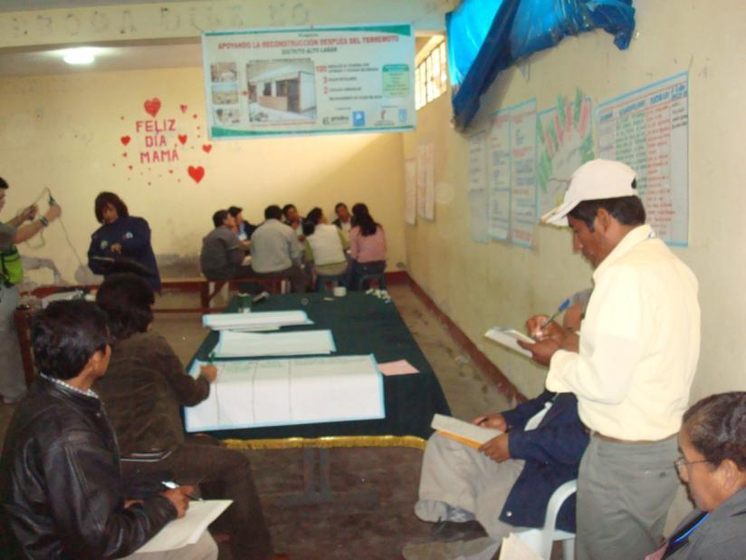
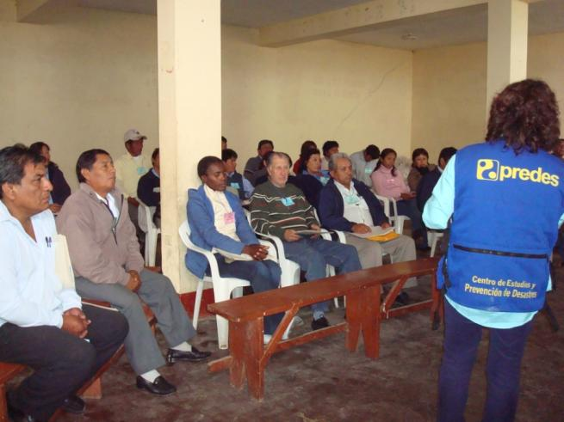
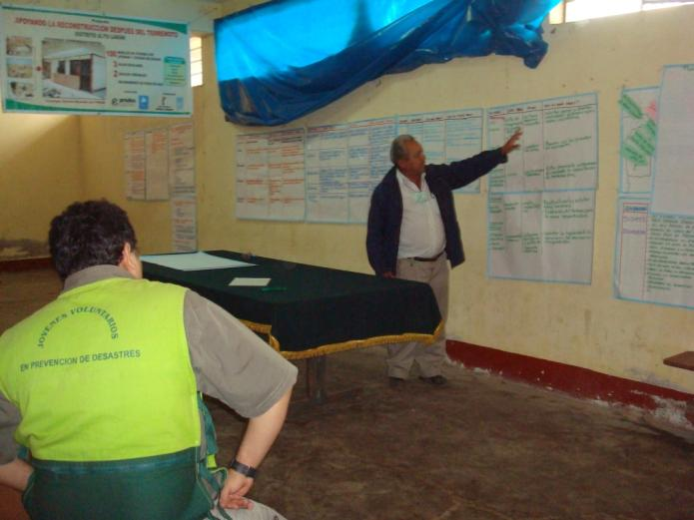
Talleres Plan de Prevención y Reducción de Riesgos

Slide 19
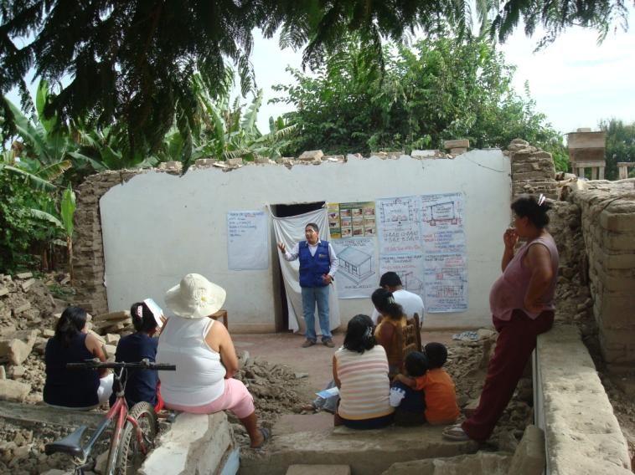
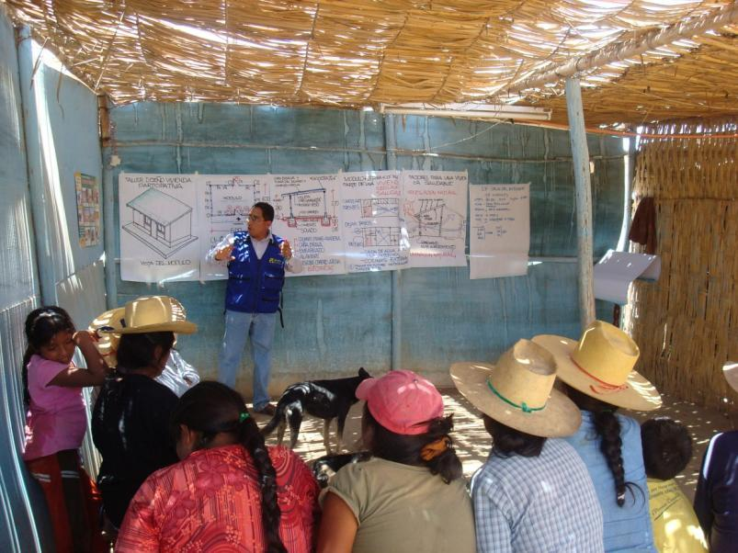
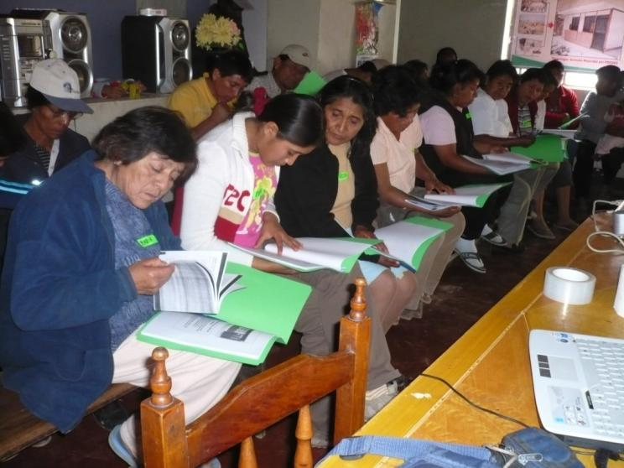
Talleres de Diseño y mantenimiento de Vivienda

Slide 20
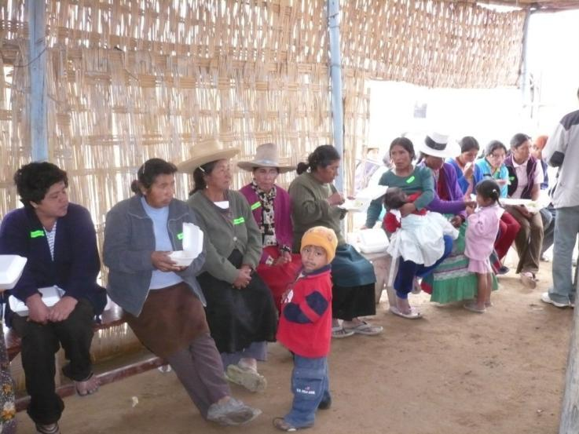
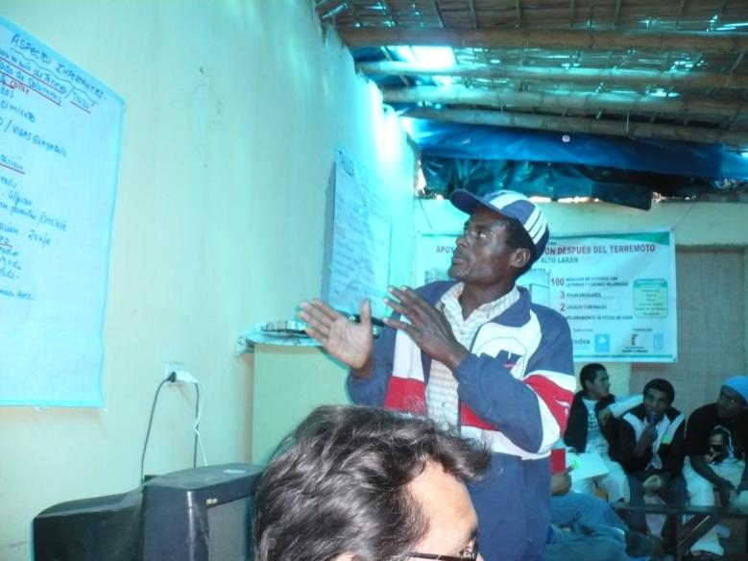
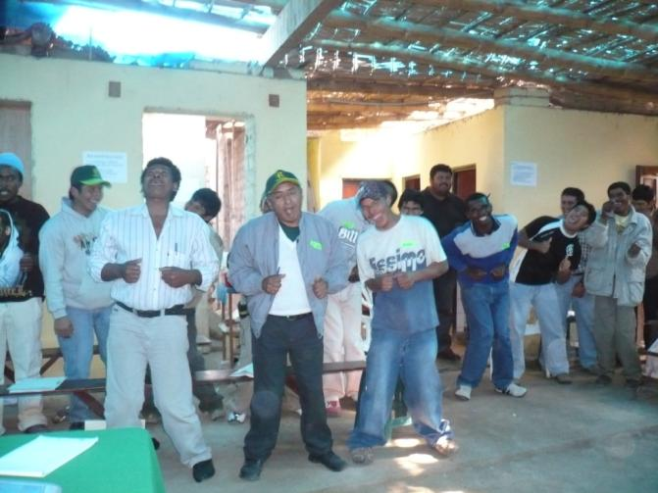
Talleres para operarios y albañiles

Slide 21
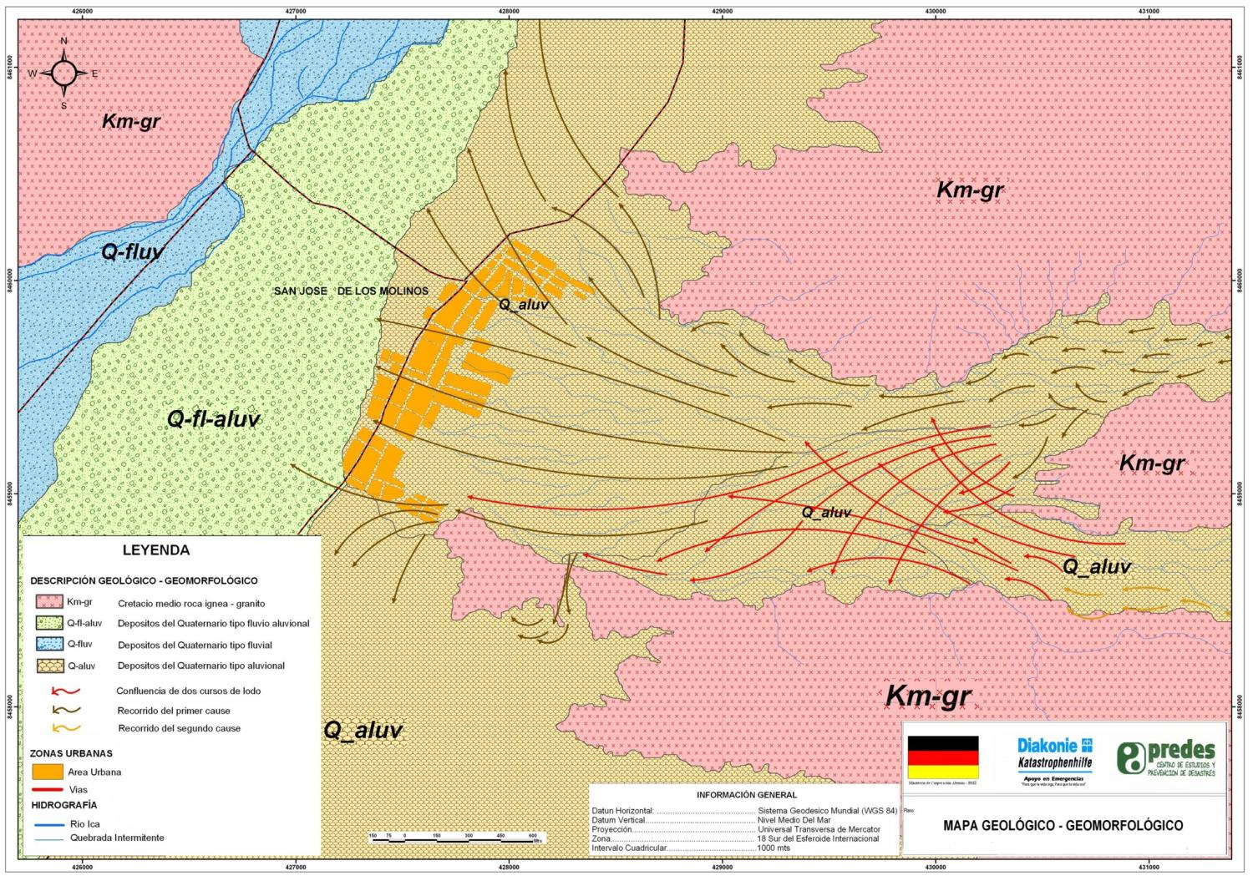
NIÑO DE AYAVI A y B
AREA CRÍTICA
QDA PITIPAMPA
BOQUERON

Slide 22
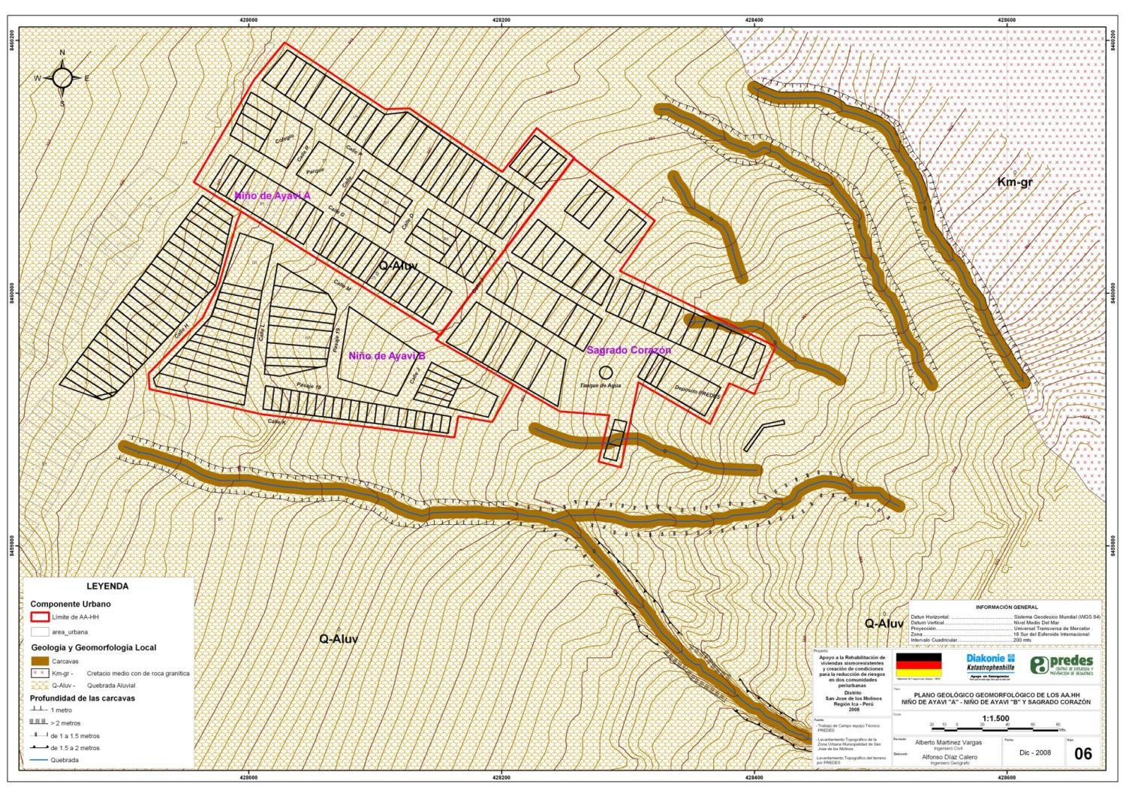
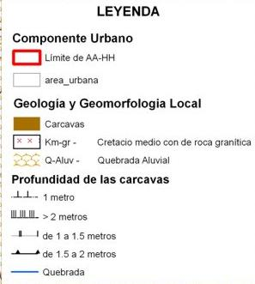


Slide 23
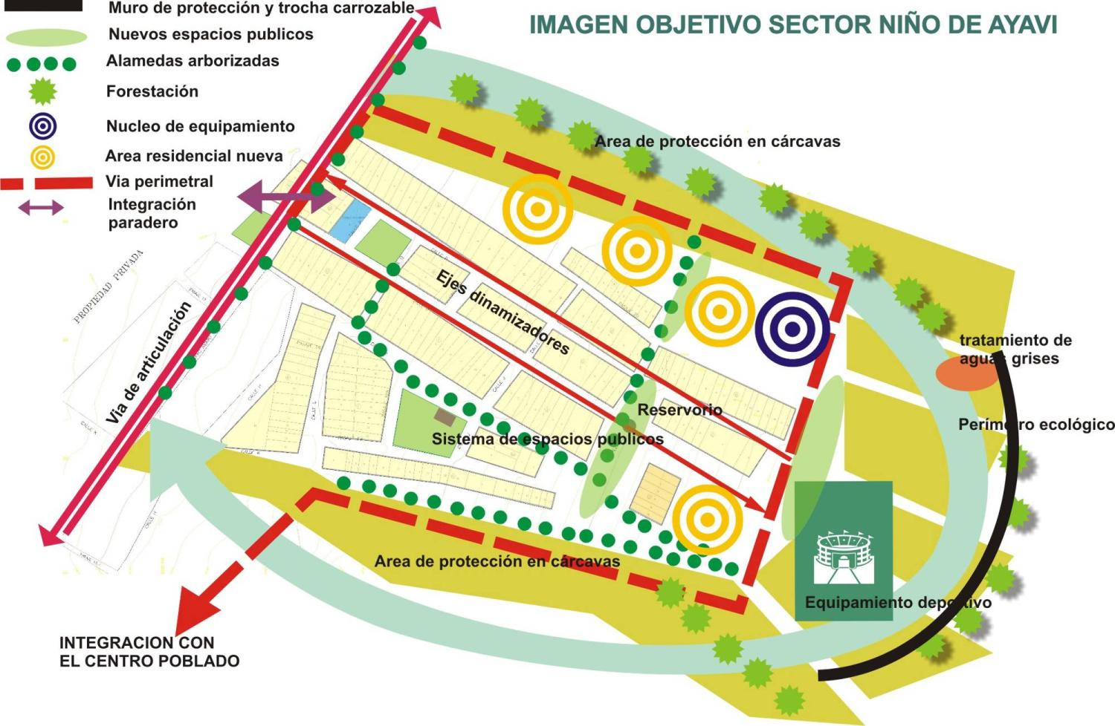

Slide 24
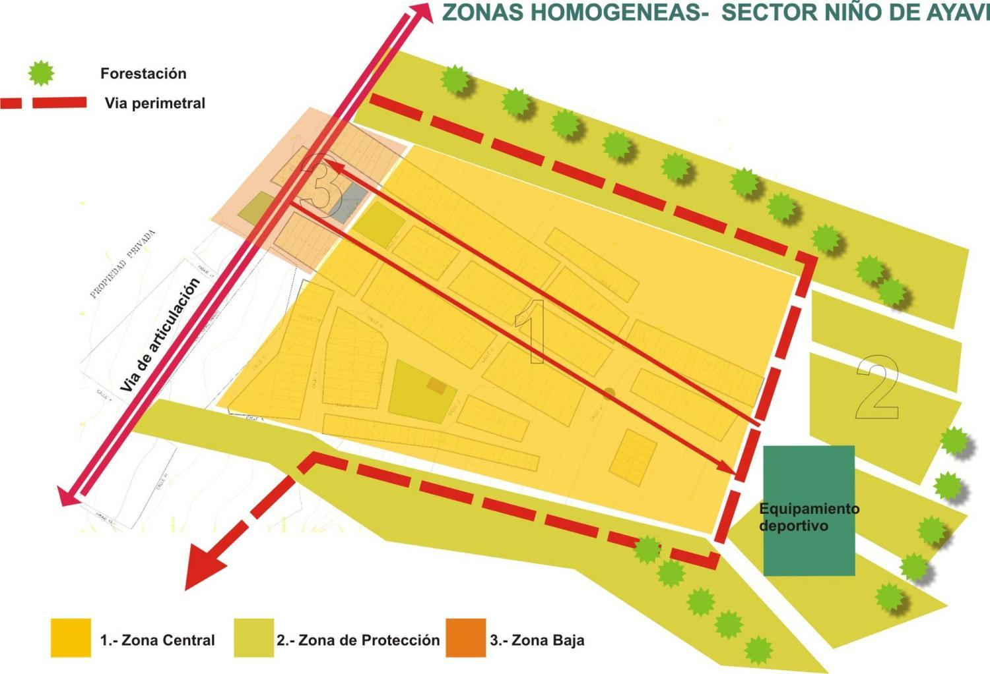

Slide 25
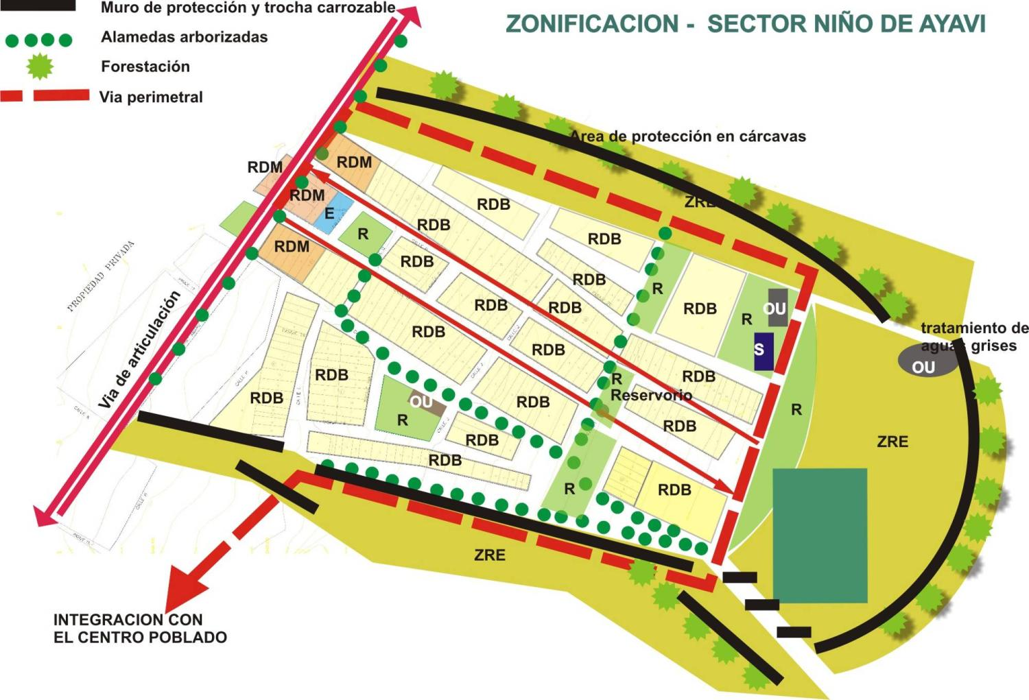

Slide 26
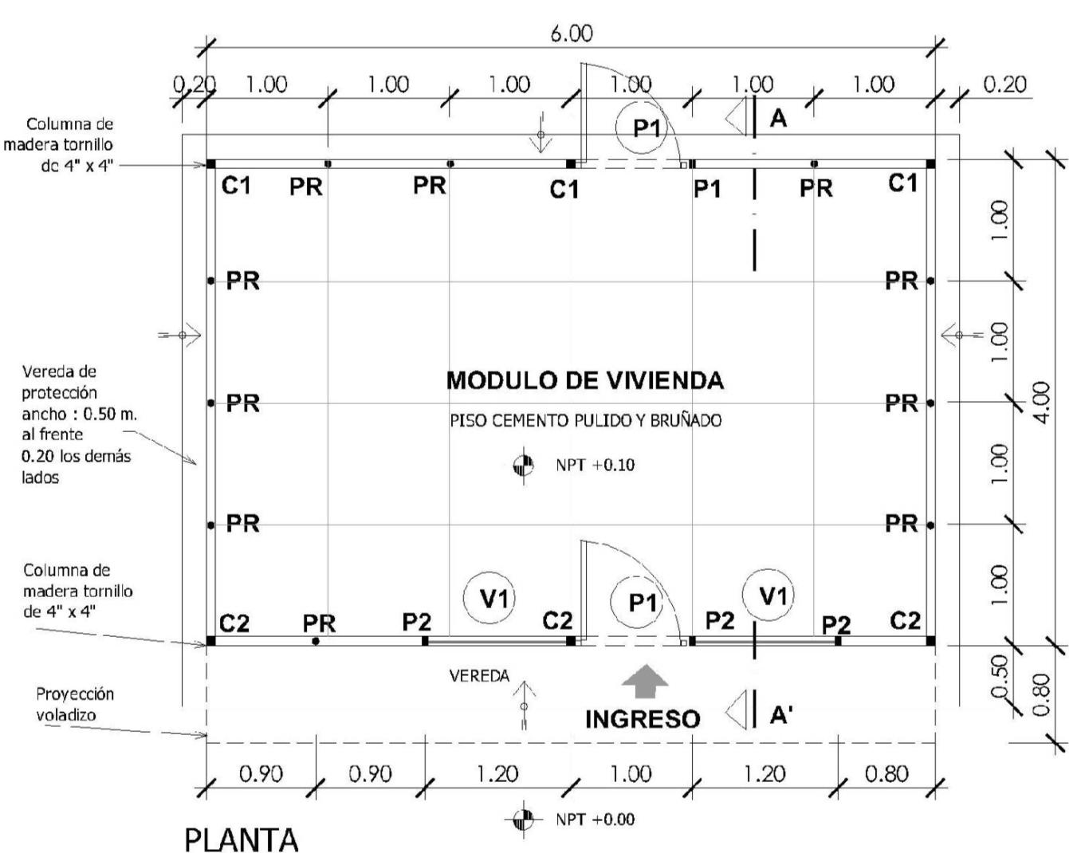

Slide 27
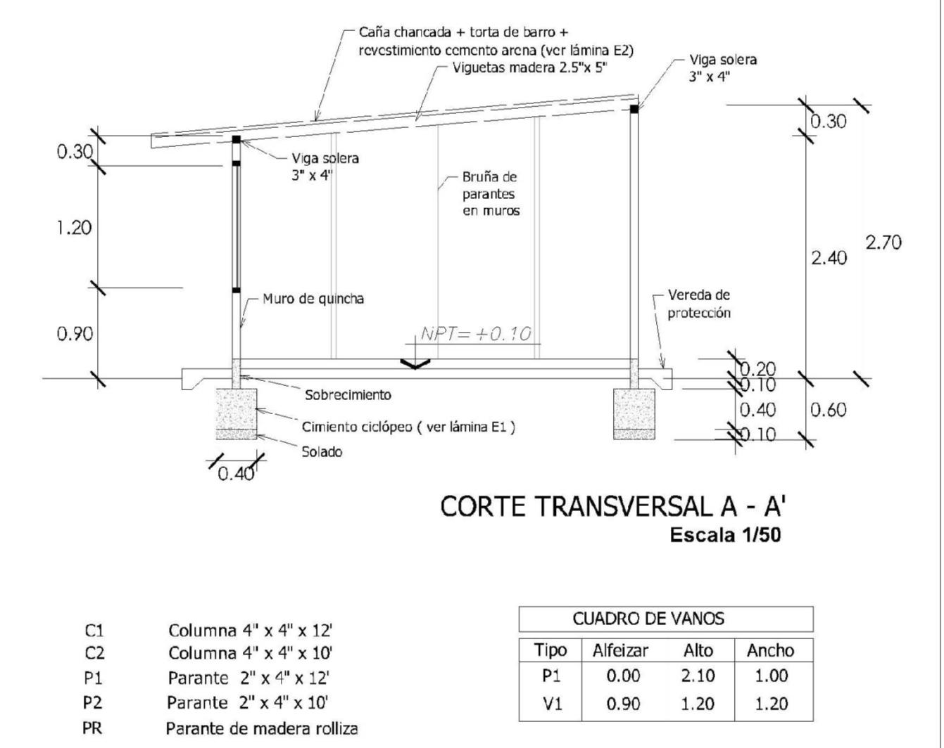

Slide 28
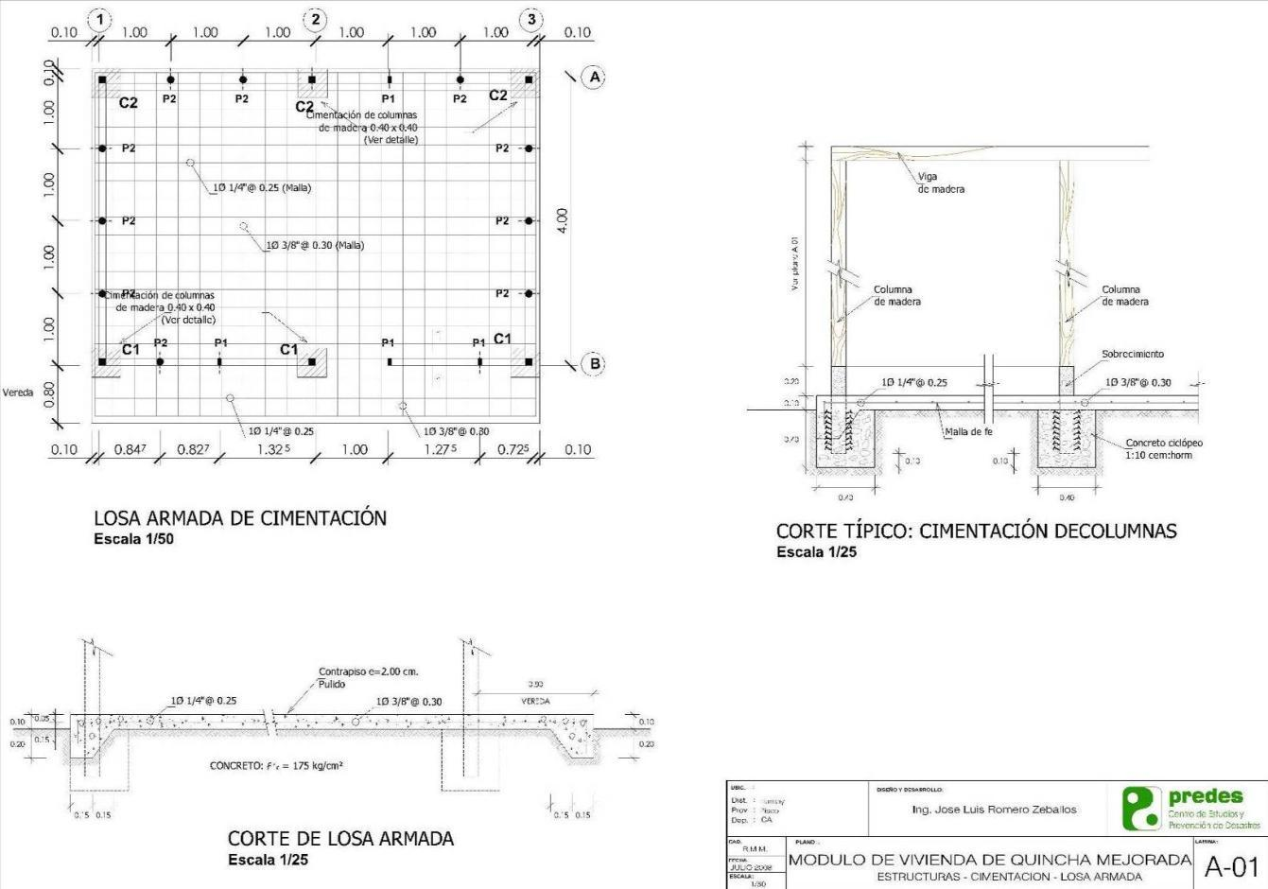

Slide 29
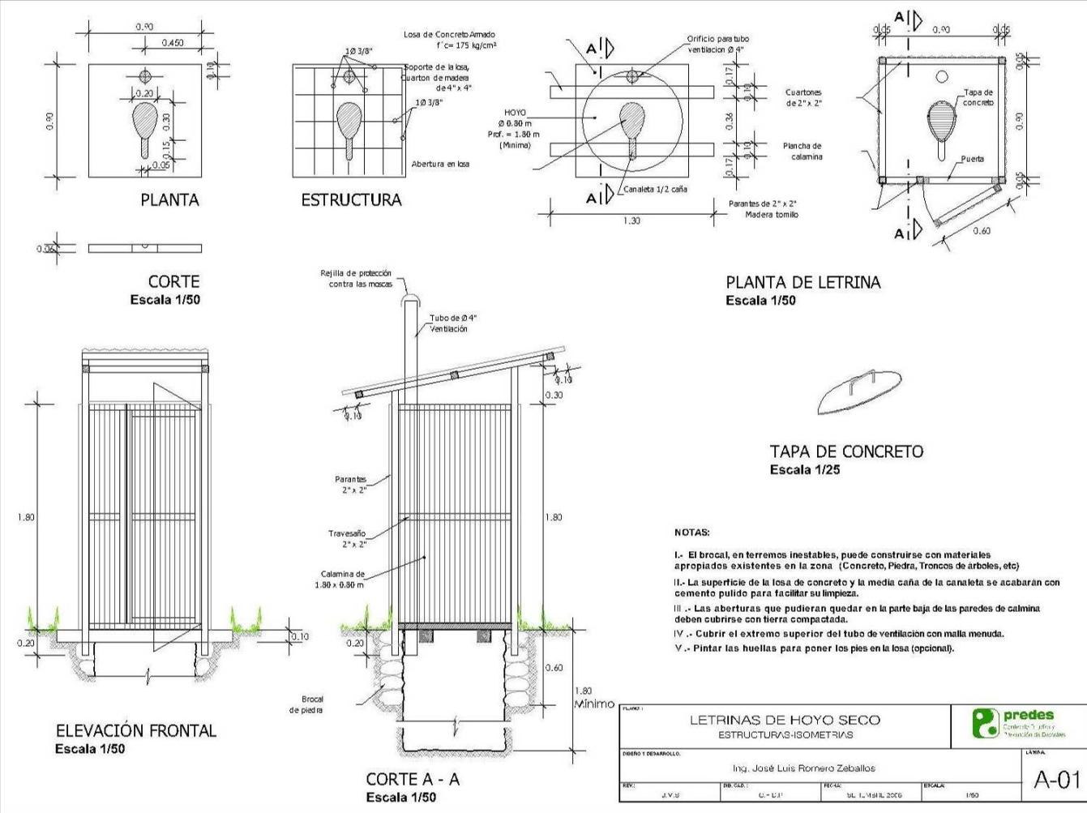

Slide 30
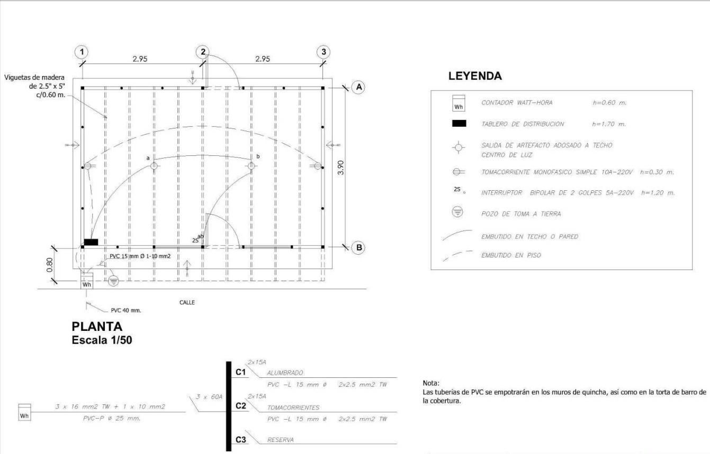

Slide 31
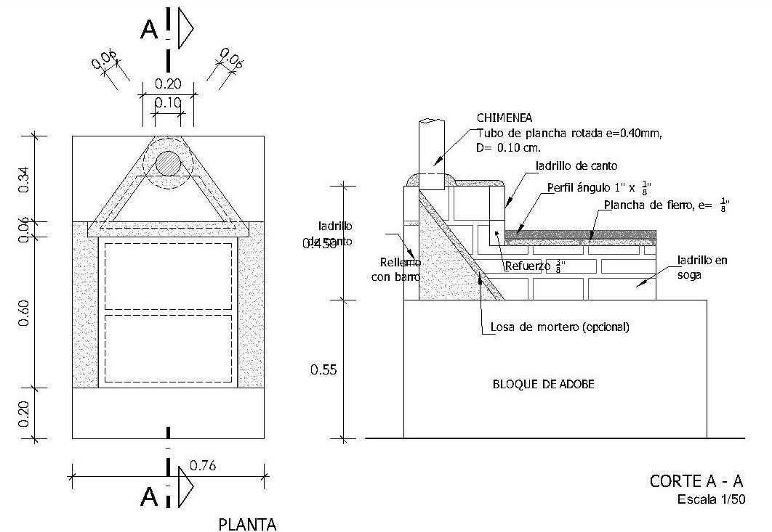

Slide 32
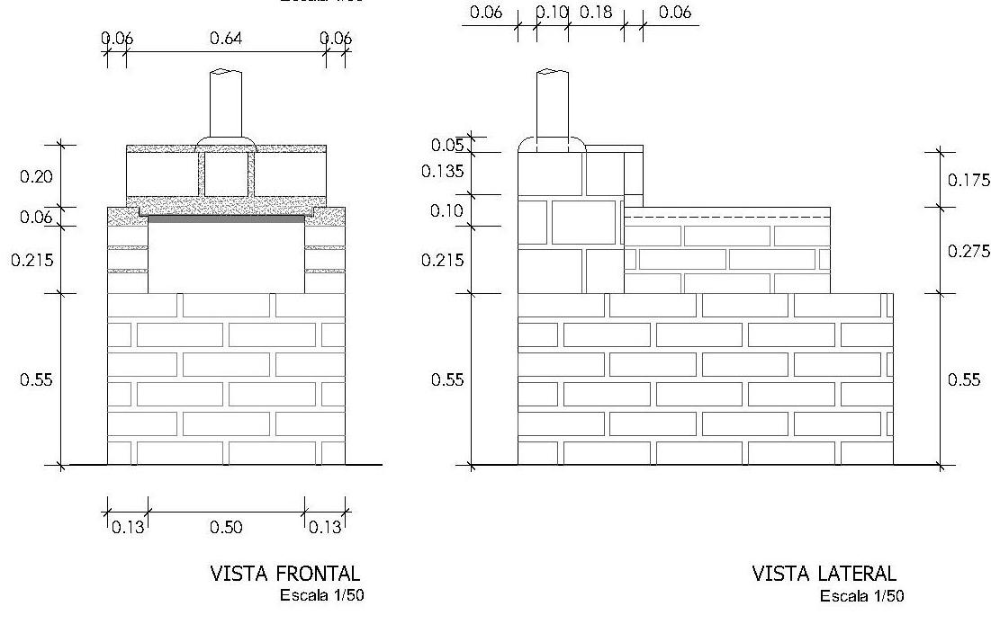

Slide 33
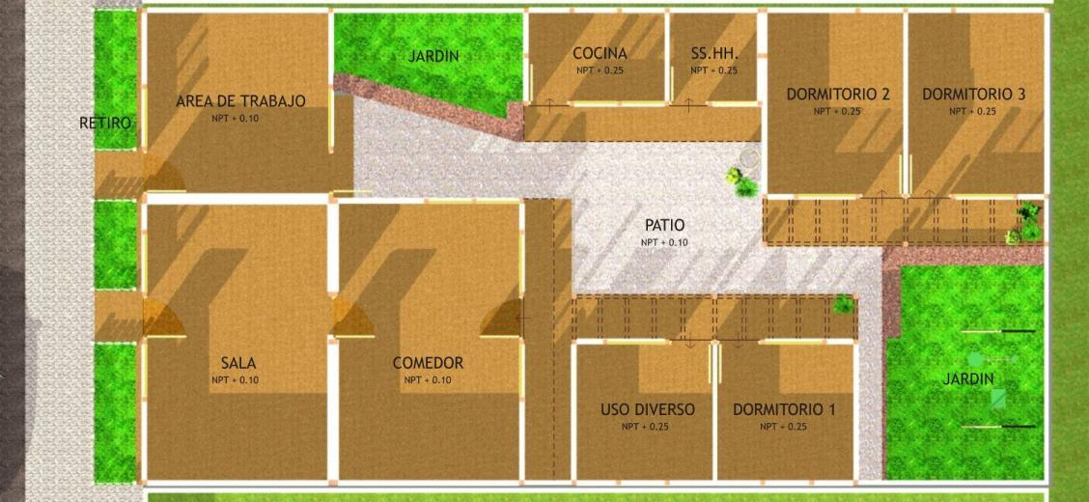
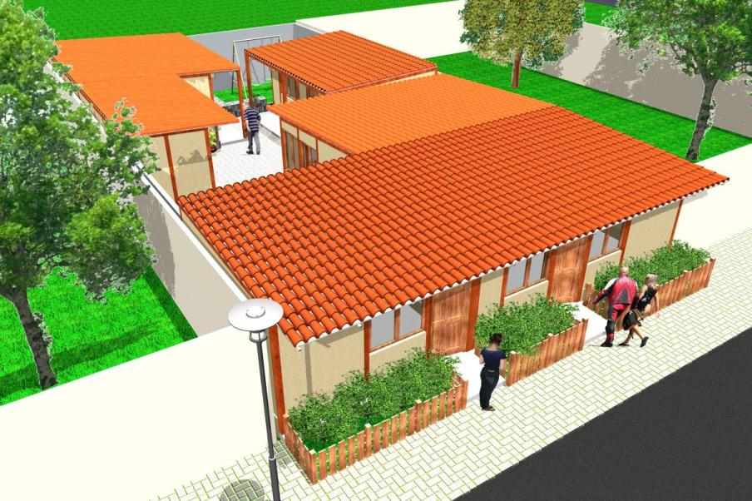

Slide 34
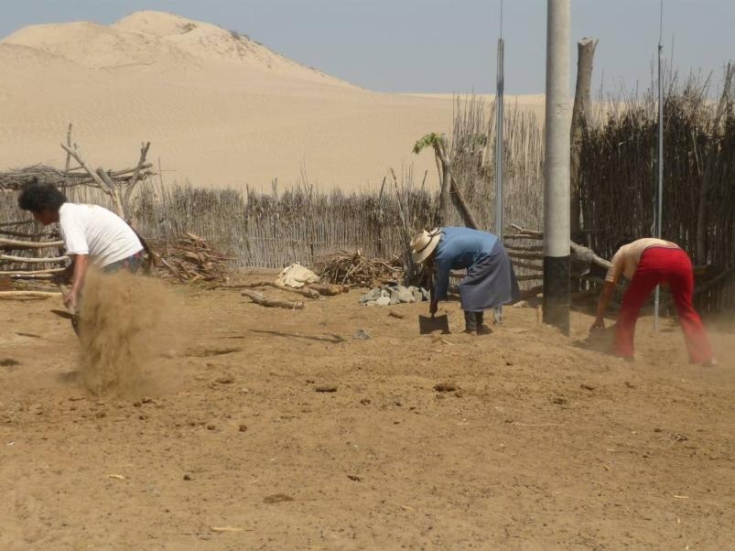
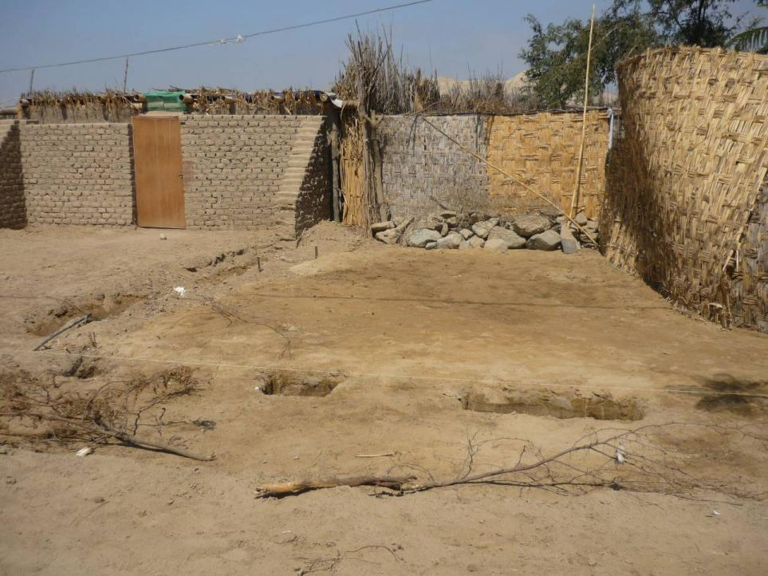

Slide 35
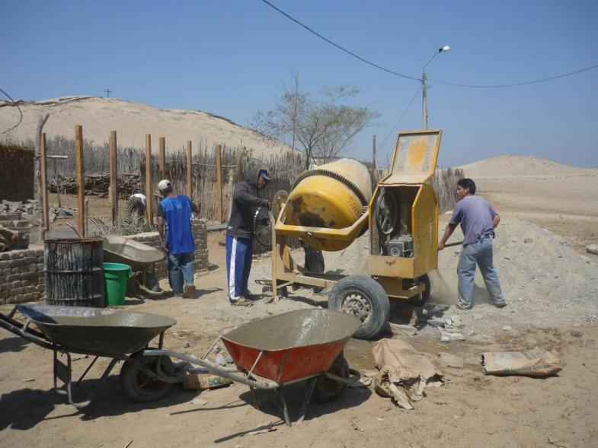
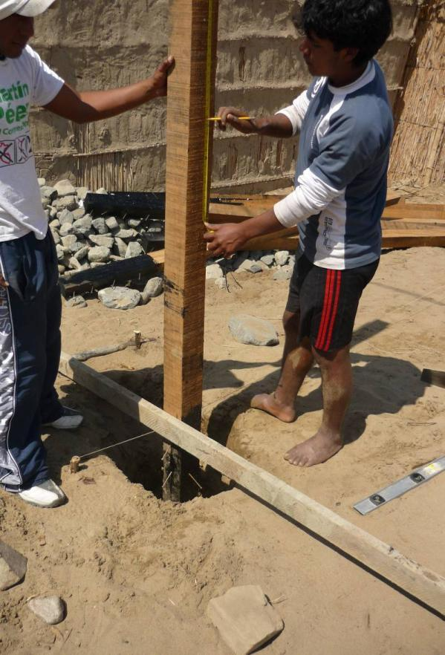
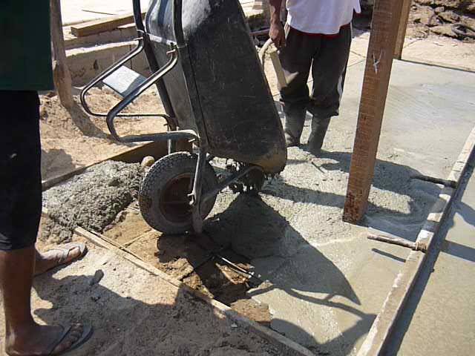

Slide 36
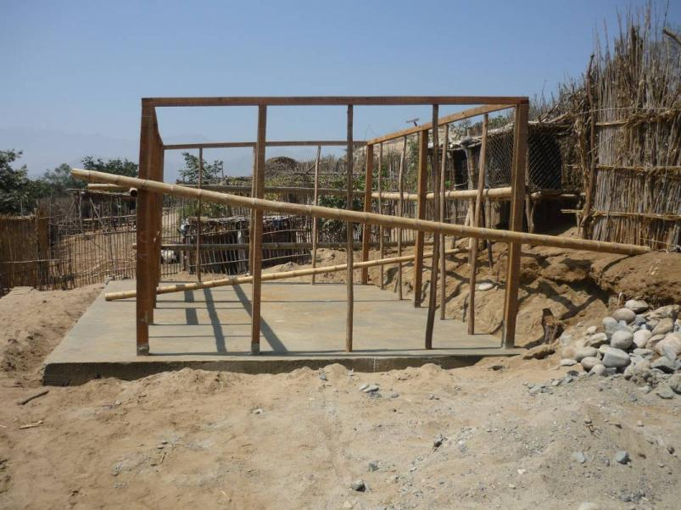
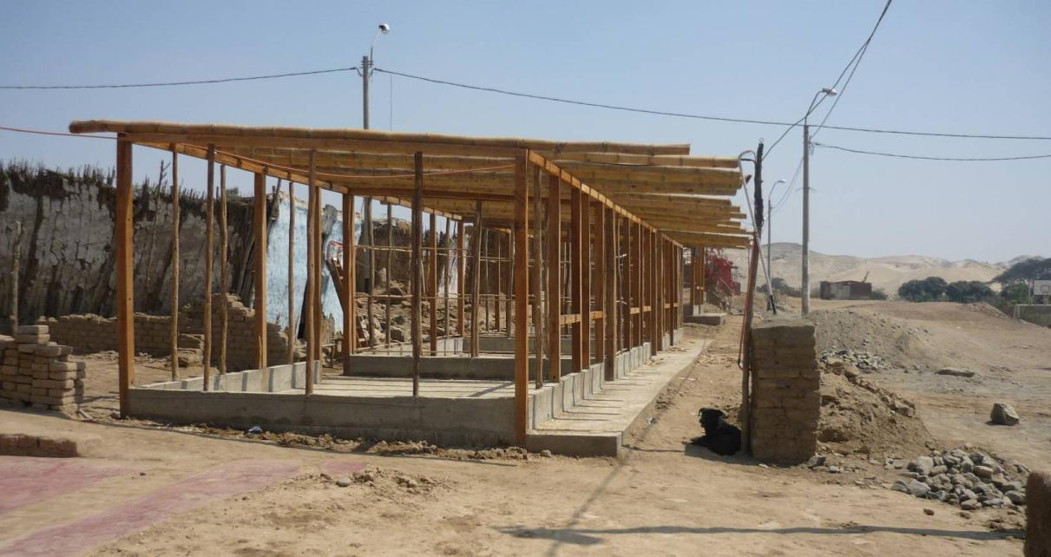

Slide 37
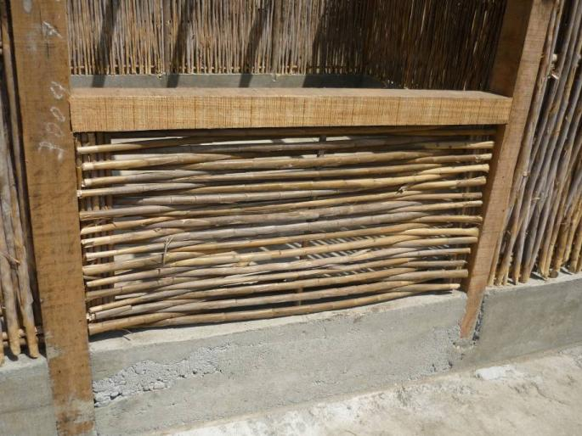
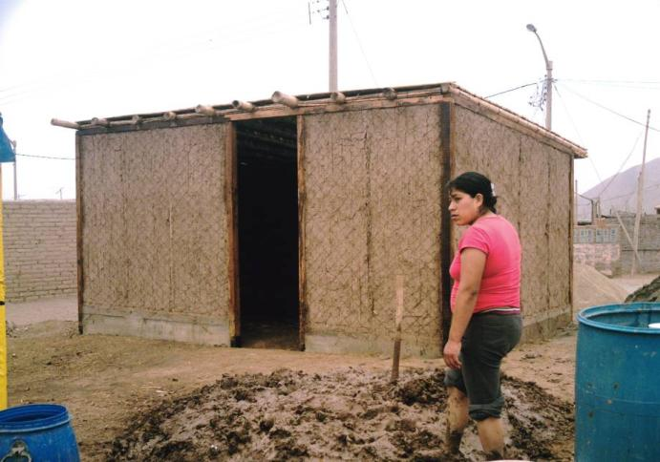
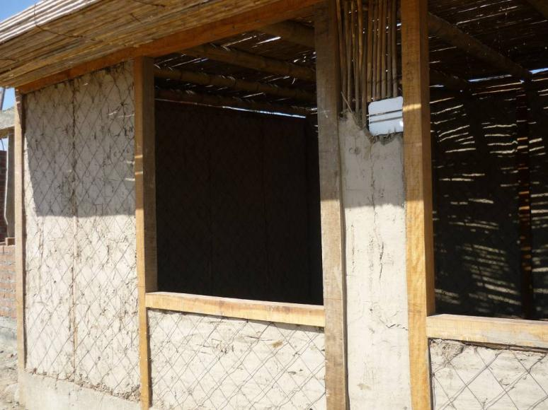

Slide 38



Slide 39


Slide 40


Slide 41


Slide 42


Slide 43


Slide 44
Programa de Vivienda Rural
Vista panorámica del Barrio El Molino, Castrovirreyna

Slide 45


Mapas de pobreza y de frecuencia de heladas
Perú: Agrupación de departamentos según incidencia de pobreza extrema y niveles de significancia, 2009
Frecuencia de Heladas, (2010) (SENAMHI-MINAG)

Slide 46
El derecho a una vivienda adecuada
Privacidad, espacio, seguridad, iluminación y ventilación, infraestructura básica, ubicación, costos razonables, higiene

Slide 47
La vivienda rural en el Perú
Alto déficit cuantitativo y cualitativo de vivienda. Total: 1’806,692 Urbano: 1’260,610 (65%) Rural: 653,082 (35%) (42% del total de la población rural)
Izq: Fuente: INEI, CPV, 2007, elaboración propia
Arriba: Fuente: INEI, CPV 1993, 2007, elaboración propia

Slide 48

Las viviendas rurales en zonas altoandinas
6 millones de peruanos sometidos a condiciones climáticas frías extremas en zonas sur, centro y nororiente del país.
Altos índices de mortandad, morbilidad, enfermedades respiratorias y desnutrición
Causas:
Utilización de calorías para mantener temperatura en lugar de desarrollo y crecimiento
Viviendas y vestimentas inadecuadas
Falta de conocimiento de conceptos isotérmicos, de ventilación y aprovechamiento de agua
Prolongada exposición a temperaturas muy bajas
Condiciones mínimas para buenas prácticas de higiene, disposición de agua

Slide 49

El Confort Térmico en viviendas
Conservación del calor
Ventilación adecuada de los ambientes de la vivienda
Aprovechamiento de la energía solar
Mejor ordenamiento de la vivienda (contrarrestar el hacinamiento)
Control de la humedad interna en los pisos (filtraciones del subsuelo)
Eliminación de humos intra domiciliarios de las cocinas
Fortalecimiento de capacidades en las familias (hábitos y prácticas)

Slide 50




Experiencia en Huancavelica (ACDI y ECHO)
Infraestructura social
Las familias acceden a viviendas seguras y saludables, construidas a través de un proceso de autoconstrucción asistida (capacitación, uso materiales de la zona)
Acciones de preparación ante efectos de temperaturas extremas – mayor confort térmico para viviendas rurales ubicadas a más de 3,500msnm en Huancavelica
Vivienda terminada y fitotoldo Pilpichaca
Proceso constructivo Chuquimarán
Video Ccasamanta Qarkanakusum http://www.youtube.com/watch?v=bUQJVqwGOlM

Slide 51


Experiencia en Huancavelica (ACDI y ECHO)
Vivienda de adobe reforzado con geomalla a más de 3,500msnm
Elementos que propician el confort
ductos solares, cielos rasos, pisos aislantes, muros trombe – modelo fitotoldo (invernadero familiar), cocinas mejoradas y fortalecimiento de capacidades en familias y organizaciones comunitarias
Metros cuadrados:
54m2 área construida
Costos y confinanciamientos:
Alrededor de S/. 25,000
Mano de obra calificada: 19%
Aporte familia: 6%
Material industrial: 64%
Material local: 11%

Slide 52


Experiencia en Huancavelica (ACDI y ECHO)
Infraestructura social
01 Sistema de Agua Potable implementado en San Juan de Castrovirreyna y 05 Sistemas instalación domiciliaria
25 Juntas Administradoras de Agua y Saneamiento cuentan con mayores capacidades para la gestión de los sistemas de agua 11 en Huaytará y 14 en Castrovirreyna
Operación y mantenimiento de sistema de agua potable-Esmeralda
Rehabilitación de sistemas de agua potable – El Sinto

Slide 53


Experiencia en Huancavelica (ACDI y ECHO)
Desarrollo económico
Proveedores de Asistencia Técnica Local-PATs formados, (22) que prestan servicios a productores ganaderos - mayor productividad y mayores ingresos 9 en Huaytará, 08 en San Juan y 05 Castrovirreyna
1,120 Familias han desarrollado capacidades productivas en producción de hortalizas, pastos, crianza de animales menores, sanidad animal y productos derivados lácteos (capacitación y asistencia técnica)
Instalación de 2 granjas comunales de truchas con enfoque empresarial
03 Sistemas de Riego Tecnificado implementados (01 en San Antonio de Cusicacha, y 02 en Huaytará-Huatas)
Se ha instalado 96 hectáreas de pastos cultivados
Sistemas de riego – El Sinto
Crianza de cuyes, Huaytará

Slide 54


Experiencia en Huancavelica (ACDI y ECHO)
Fortalecimiento institucional
Comités de Desarrollo Comunal
Planes de desarrollo local incorporan gestión de riesgos (Castrovirreyna y Huaytará)
53 comunidades tienen mayor capacidad de previsión de riesgos, a través de la conformación de los CODECOs y cuentan con planes de desarrollo que incorporan dicha temática.
11 Comités Distritales de Defensa Civil reactivados y con mayores capacidades de organización y gestión.
Rendición de cuentas interno y externo
Operación del Sistema de Rendición de Cuentas del Proyecto, en 06 distritos priorizados.
Comités Comunales de Reconstrucción
36 Comités Comunales de Reconstrucción conformados

Slide 55
Componente de Viviendas
Temporales del Proyecto FOCAPREE
CARE PERU

Slide 56


Slide 57


Slide 58


Slide 59



Slide 60



Slide 61
LECCIONES APRENDIDAS
ASPECTOS A CONTINUAR
Coordinación entre agencias de cooperación, ongs nacionales y entidades de los diversos niveles de gobierno, en GRD y en viviendas y albergues, especialmente el MVCS y la Dirección Nacional de Vivienda (DNV)
Alianza con el sector privado (industrias, sectores empresariales) capaz de producir y entregar grandes cantidades de módulos de viviendas y albergues, según lineamientos gubernamentales y humanitarios.
Estructuras de costos de viviendas y albergues realistas, incluyendo fletes, instalación, mano de obra y herramientas.
Opciones de viviendas y albergues con criterios que puedan ser validados y normados por el MVCS (modularidad, confort, facilidad de ensamblaje, uso de mano de obra no especializada, etc.)
Concursos públicos que permitan mejorar abanicos de propuestas, de acuerdo a las diversas zonas de vida del Perú

Slide 62
LECCIONES APRENDIDAS
LIMITACIONES DEL PROCESO
Lentitud de procesos de validación y normalización de los sistemas constructivos alternativos de vivienda, asi como de inclusión de proveedores de insumos como proveedores del estado, principalmente a nivel regional.
Falta de capacidad de gestión en el MVCS para efectivizar convenios con empresas privadas para desarrollo de opciones de viviendas y albergues, falta de coordinaciones con el Ministerio de Economìa y Finanzas (MEF).
La falta de continuidad del GVSS por la disminución de proyectos de viviendas y albergues
El Decreto Supremo Nº 006-2013-VIVIENDA solo se enfoca en emergencias de gran impacto, de niveles 4 y 5, cuya atención corresponde al gobierno central. No soluciona el problema de viviendas temporales en las emergencias de niveles 1, 2 y 3, que son las más recurrentes y son de competencia de los gobiernos regionales.

Slide 63
DISEÑO DE PROGRAMA DE CAPACITACION EN GRD PARA FUNCIONARIOS MUNICIPALES EN VVIIENDA, CONSTRUCCION Y SANEAMIENTO

Slide 64



Slide 65


Slide 66


Slide 67
GRACIAS

